Slide 1
មេរៀនរំឭកទី៤ ព្យញ្ជនៈ ហ ឡ អ ផ្សំស្រៈ
@reallygreatsite

Slide 2
សំណួរ
ថៅកែ
ចំណេះ
តតះ
ដុំដី

Slide 3
ហ
ឡ
អ

Slide 4
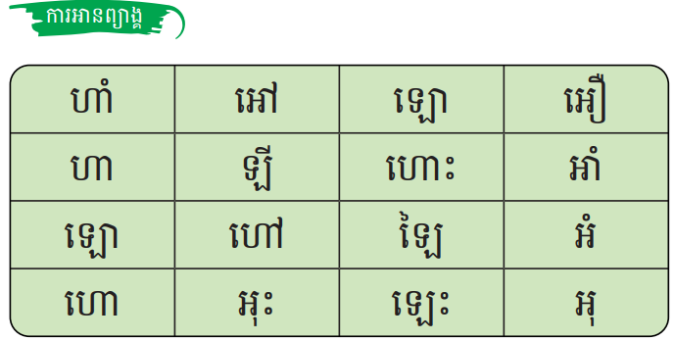

Slide 5
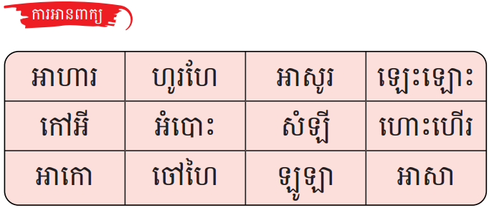

Slide 6
ចៅអាំដើរឡេះឡោះ។
ចៅអាំ/ដើរ/ឡេះឡោះ។

Slide 7
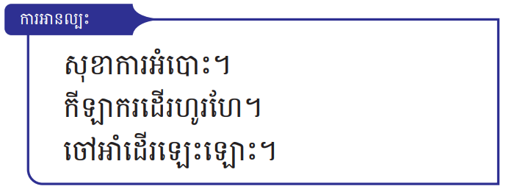

Slide 8
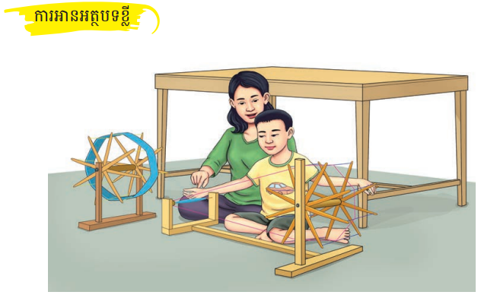

Slide 9
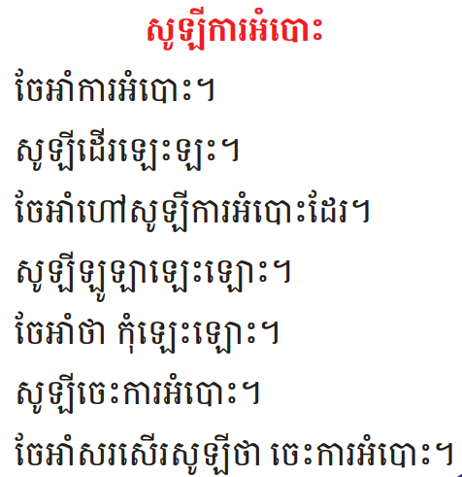

Slide 10
ការសរសេរ
ហូរហៀរ
ឡេះឡោះ
អាហារ
សំឡី
កៅអី
ដើរហើរឡេះឡោះ

Slide 11
សូមអរគុណ
@reallygreatsite

